Slide 1
Práctica Profesional Docente IV
Mis prácticas

Slide 2
Escuela n° 9-034 “Severo moreno”
Es una escuela unida
La mayoría de los alumnos tienen el acompañamiento de los padres.
La mayoría de los padres son profesionales

Slide 3
Primer ciclo

Slide 4
Primer grado
Combinación de los pasos de la secuencia con los momentos del Klofki
En el primer ciclo: aprender a leer y a escribir.

Slide 5
Planificación

Slide 6
secuencia

Slide 7
¿Qué sé? ¿Qué me gustaría saber?
Primera escusa para que el niño comience a escribir.
La docente lo escribe pero los alumnos lo arman.
Esto les da seguridad a los alumnos
El libro es el material cultural por excelencia, donde circula todo lo escrito.
Es una ayuda visual.

Slide 8
¿Por qué leemos?
Observación del paratexto
Ellos repiten con la docente. La lectura no es natural como el habla, se debe enseñar.
Actividades para la alfabetización.
Metacognición
¿Qué aprendí?

Slide 9
Rúbrica

Slide 10
Actividades que me gustaron
Semana de Mayo/ vestido
Bingo/ Ahorcado
Fotos y afiche de la familia
Participar en el acto del 25 de mayo

Slide 13
Segundo ciclo

Slide 14
Quinto grado

Slide 15
Planificación

Slide 16
secuencia

Slide 17
rúbrica

Slide 18
Actividades que me gustaron
Poder relacionar las 4 materias con la Copa América.
Integrar todo lo visto en un cuadro.
Relacionar Geometría con la Cancha de Futbol.
Disfrazarme de hincha de la selección.
Dividir a los niños en 6 grupos (Argentina, Chile, Venezuela, Colombia, Brasil, Qatar).
Videos:
Germán Garmendia
Google Earth Pro
Anuncios de TyCSorts
Ir a comer hamburguesas el último día de clases.

Slide 20
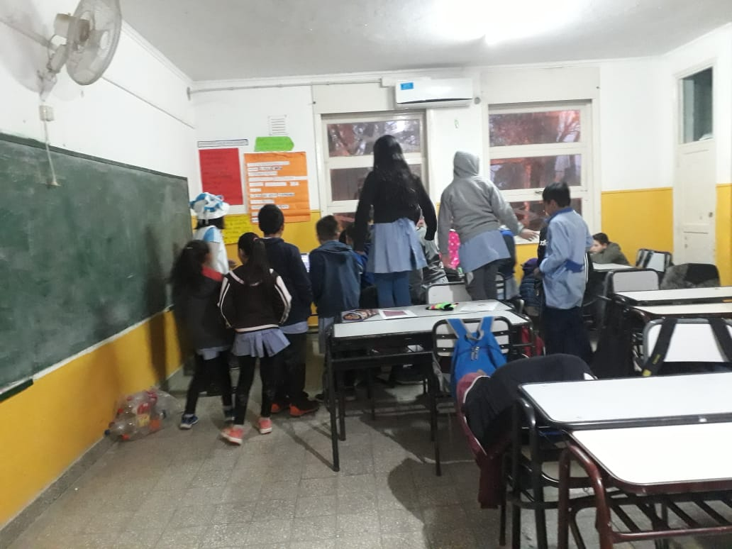
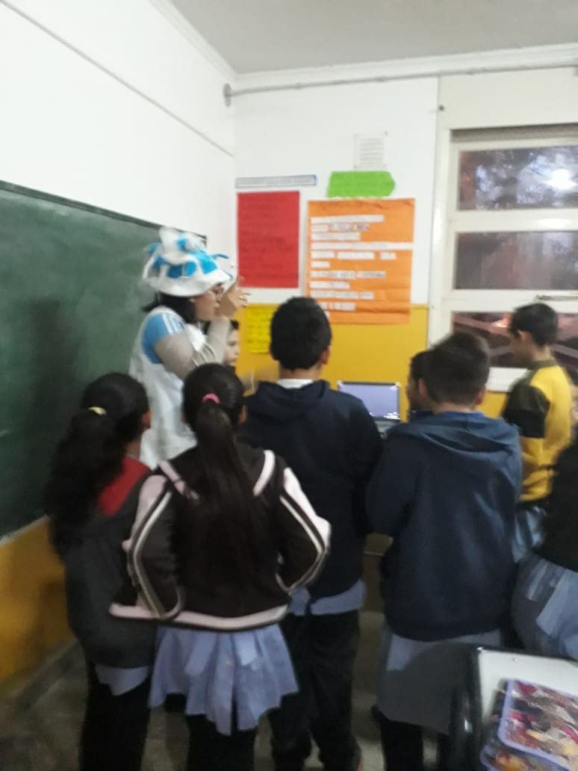

Slide 21
Escuela n° 8-135 “Francisco Capdevila”
Escuela Albergue
Grados múltiples
Salita de 4 y jardín.
1° y 2°
3°
4°y 5°
6° y 7°
La comunidad cuenta con pocos recursos económicos, por ello presenta situaciones de alta vulnerabilidad social.
Atención dispersa con hiperactividad.
Falta de desarrollo de estimulación y diversas problemáticas sociales.
Problemáticas derivadas de la salud (alumnos derivados)
Inasistencias

Slide 22
Plurigrado
El aula está constituida por un docente y alumnos de diferentes grados, de diferentes edades y con distintos acercamientos con respecto a la lengua escrita.
Es necesario identificar los distintos posicionamientos de los niños, indagar los puntos de partida.

Slide 23
planificación

Slide 25
Secuencia

Slide 28
rúbrica

Slide 29
Actividades que me gustaron
Jugar
Bingo
Ahorcado
Video de Google Earth Pro
Utilizar imágenes satelitales
Participar en el acto
Darles la introducción a la multiplicación
Hacer maquetas del campo y la ciudad
Acompañarlos en el desfile

Slide 30
